Slide 1
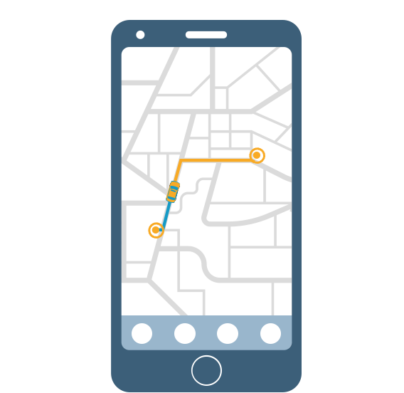

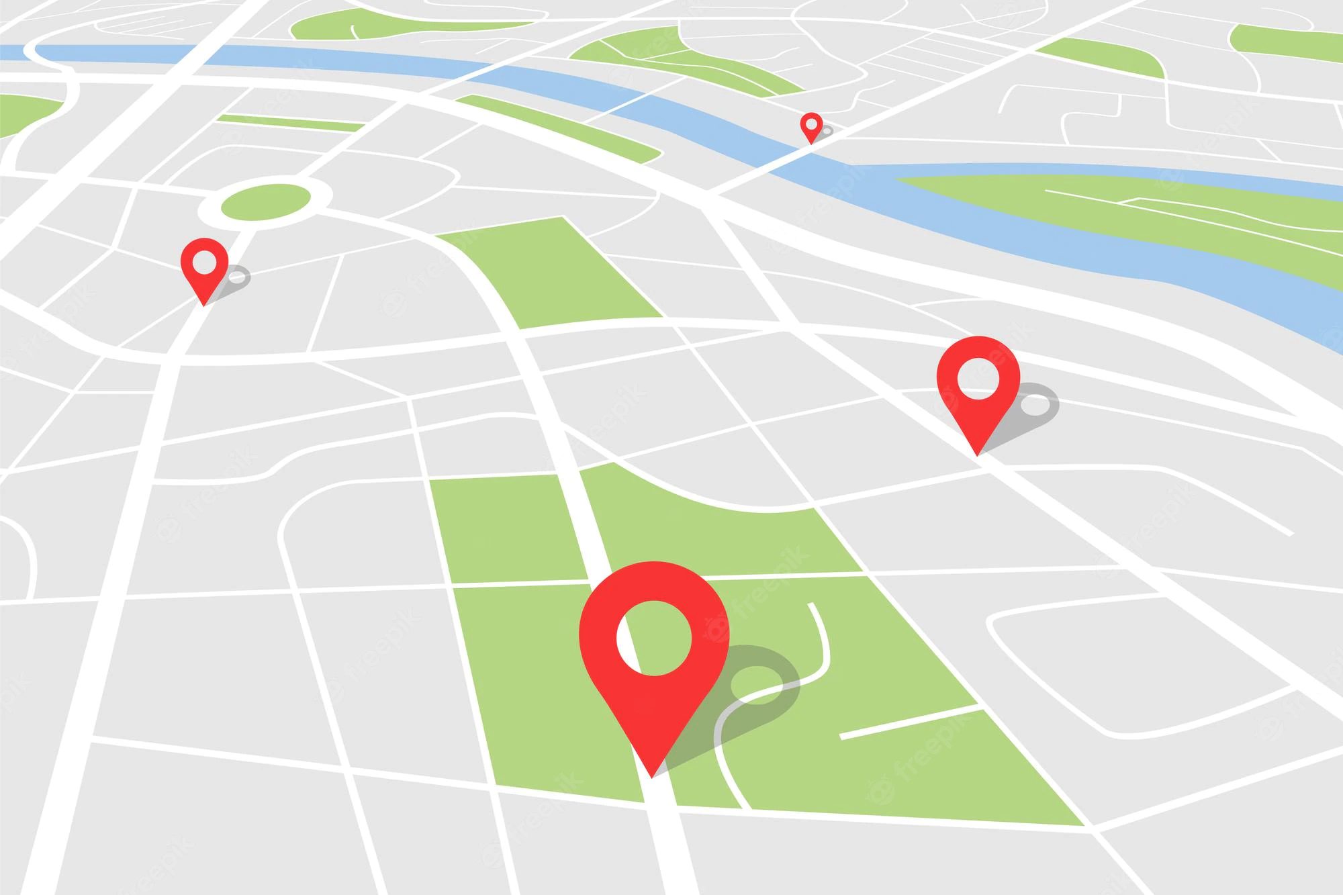


TSS - Trova Servizi Salerno
Dipartimento di Informatica
Enterprise Mobile Application Development
Prof.ssa Rita Francese

Slide 2
Problema
Localizzazione dei servizi socio-politico-sanitari offerti nelle città di Salerno e Pellezzano.

Slide 3



Soluzione
x
Georeferenziazione dei servizi offerti.
Individuazione dei servizi più vicini all’utente.
Ricerca dei servizi filtrata per categoria.

Slide 4
Altre Funzioni
Altre Funzionalità
Rimuovere un Servizio
Login
Il sistema dovrà permettere all’admin di poter rimuovere un servizio presente sulla piattaforma.
Il sistema dovrà permettere all’admin di loggarsi
Aggiungere un Servizio
Modificare un Servizio
Il sistema dovrà permettere all’admin di poter inserire un nuovo servizio all’interno della piattaforma.
Il sistema dovrà permettere all’admin di poter modificare un servizio presente sulla piattaforma.

Slide 5
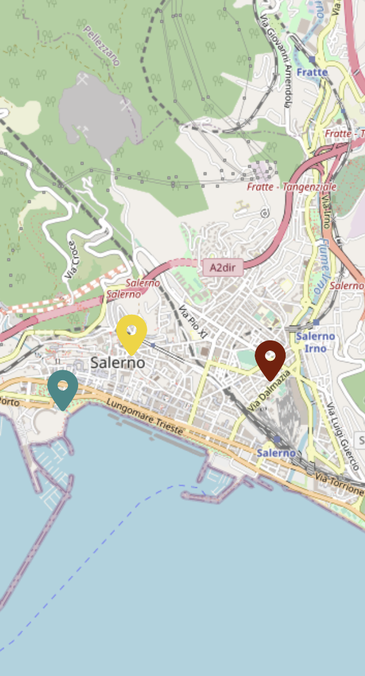


Tecnologie
Flutter
Firebase
Flutter Geolocator & Flutter Map Library

Slide 6
Timeline
Fase 1
Realizzazione del Requirement Analysis Document (RAD)
Fase 2
Definizione delle tecnologie ed inizio della implementazione
Conclusione dell’ implementazione e miglioramento della UI e funzionalità
Fase 3

Slide 7

Competitor
 | TSS
Visualizzazione Mappa
Geolocalizzazione dei Servizi
Ricerca Servizi per Categoria

Slide 8

App Development Team
Team
Giusy Annunziata
Laurea Magistrale in Informatica presso Università degli Studi di Salerno
Curriculum Software Engineering & IT Management Matricola 0522501051 Email g.annunziata49@studenti.unisa.it

Slide 9
Live Demo

Slide 10
Grazie!
Per domane o dubbi:
g.annunziata49@studenti.unisa.it

